Slide 1




TRƯỜNG TIỂU HỌC HÙNG THẮNG
CHÀO MỪNG QUÝ THẦY CÔ
VỀ DỰ GIỜ THĂM LỚP
Môn Tiếng Việt lớp 3
BÀI 26: RÔ -BỐT Ở QUANH TA (T1,2)
Giáo viên: Vũ Thị Thoan
Lớp: 3C

Slide 2
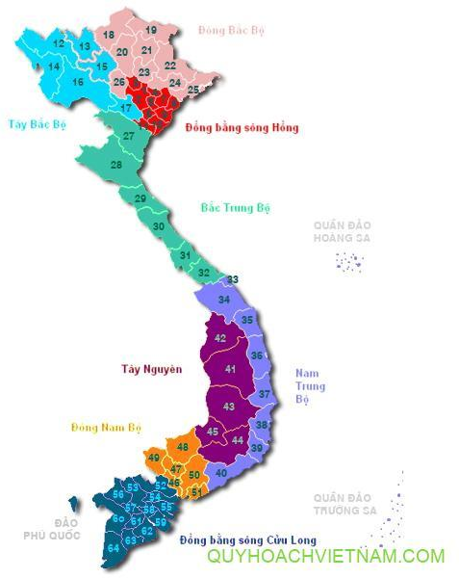
TRÒ CHƠI: VIỆT NAM THÂN YÊU
Đông Bắc Bộ
Tây Bắc Bộ
Đồng bằng sông hồng
Bắc Trung Bộ

Slide 3
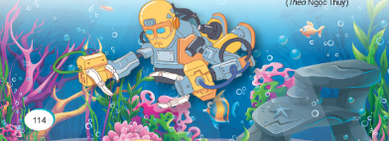

Slide 4
+ Đoạn 1: Từ đầu đến khám phá đại dương .
+ Đoạn 2: Phần còn lại.

Slide 5
3. Luyện đọc và tìm hiểu bài.
Rô-bốt,
kịch viễn tưởng,
nguy hiểm,
di chuyển,
quét nhà
Rồi/ người ta bắt đầu nghiên cứu,/ chế tạo rô-bốt thật,/ thường có hình dạng như người,/ làm việc chẳng biết mệt mỏi,/ chẳng sợ hiểm nguy.

Slide 6

Việc trình bày về một con rô-bốt theo mong muốn cho thấy các em rất sáng tạo. Trong tương lai, mong muốn ấy rất có khả năng sẽ trở thành hiện thực. Có bạn thích rô-bốt hình một chú mèo/ rô-bốt hình khủng long, siêu nhân,... Có bạn thích rô-bốt biết quét nhà/ biết đánh răng cho người khác/ biết giải đáp thắc mắc/ biết dạy tiếng Anh...).

Slide 7

XIN CHÂN THÀNH CẢM ƠN
QUÝ THẦY CÔ GIÁO VÀ CÁC EM
Notes:
7

